Slide 1

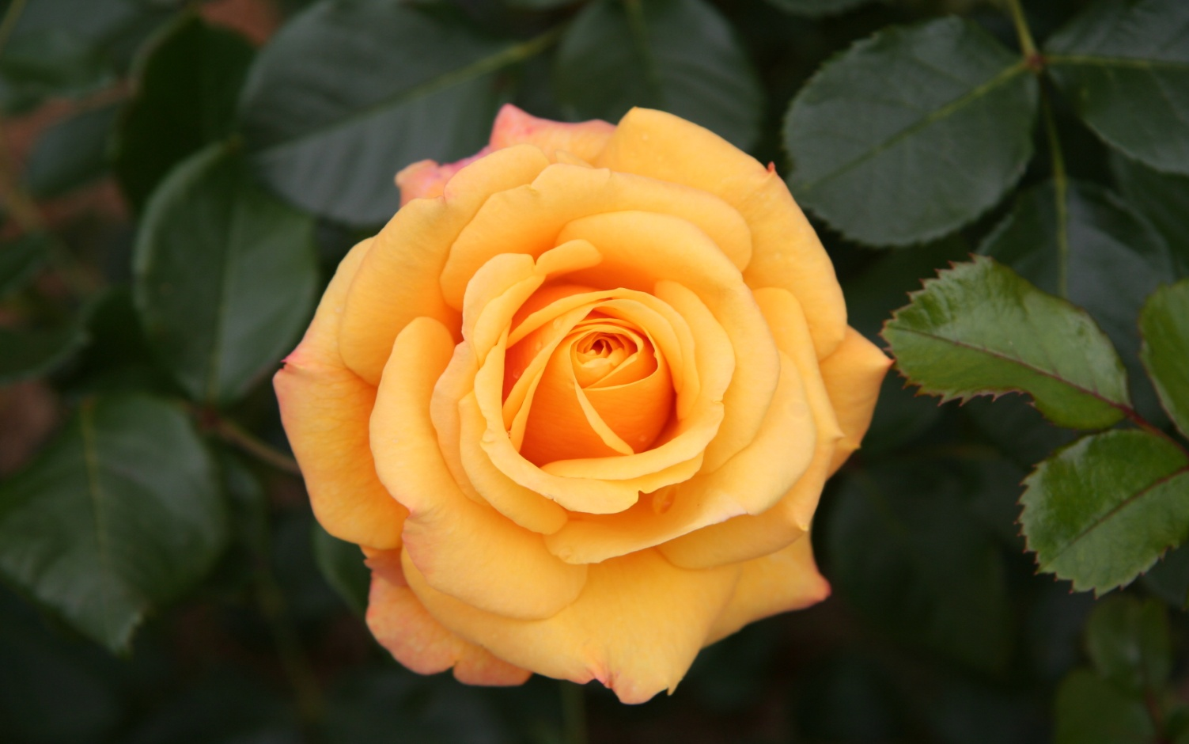
স্বাগতম

Slide 2
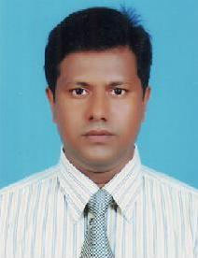


পরিচিতি
মোঃ রাগিব-উর-রহমান
সহকারি শিক্ষক
হাজী মোঃ এখলাছউদ্দিন ভূঁইয়া
উচ্চ বিদ্যালয় এন্ড কলেজ
রুপগঞ্জ , নারায়ণগঞ্জ ।
শ্রেণিঃ নবম বিষয়ঃ জীববিজ্ঞান সময়ঃ ৪০ মিনিট

Slide 3
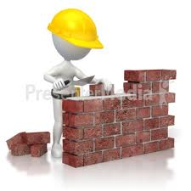
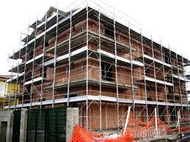
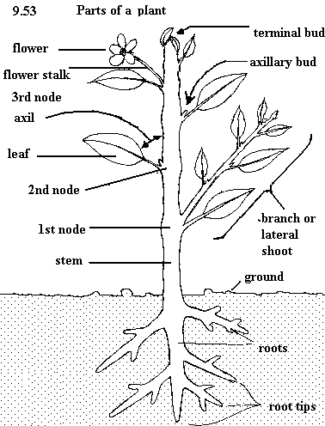
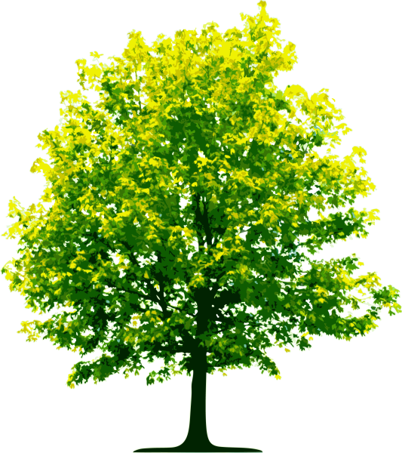
ইট
দালান
অঙ্গ-প্রত্যঙ্গ
উদ্ভিদ

Slide 4
উদ্ভিদকোষের প্রধান অঙ্গাণুর কাজ

Slide 5
শিখনফল
  এই পাঠ শেষে শিক্ষার্থীরা …
উদ্ভিদকোষ কী তা বলতে পারবে
উদ্ভিদকোষের বিভিন্ন অংশ চিহ্নিত করতে পারবে
  উদ্ভিদকোষের চিহ্নিত চিত্র অংকন করতে পারবে
উদ্ভিদকোষের বিভিন্ন অংশের কাজ ব্যাখ্যা করতে পারবে

Slide 7
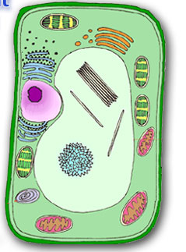
উদ্ভিদকোষ

Slide 8
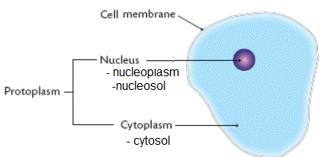
প্রোটোপ্লাজমকে জীবনের
ভৌত ভিত্তি বলা হয় ।
প্রোটোপ্লাজম

Slide 9
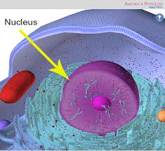
কাজঃ কোষে সংঘটিত
বিপাকীয় কার্যাবলীসহ
সকল ক্রিয়া-বিক্রিয়া
নিয়ন্ত্রন করে।
নিউক্লিয়াস

Slide 10
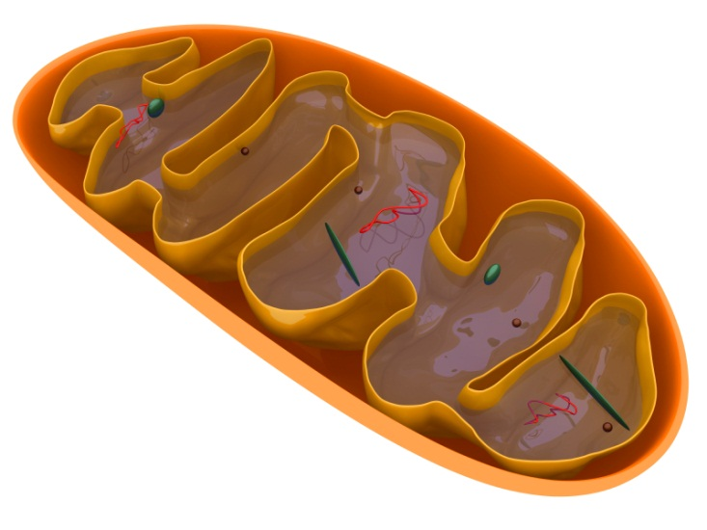
কাজঃ কোষের শক্তি উৎপাদন করে ।
মাইটোকন্ড্রিয়া

Slide 11
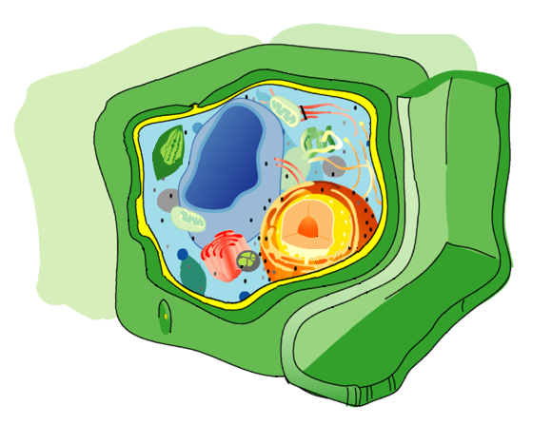
কাজঃ কোষকে দৃঢ়তা প্রদান করে।
কোষ প্রাচীর

Slide 12
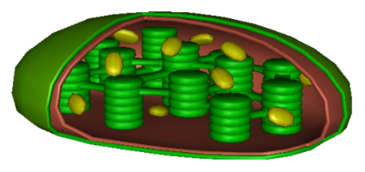
কাজঃ খাদ্য প্রস্তুত , সঞ্চয় ও উদ্ভিদকে বর্ণময় করা।
ক্লোরোপ্লাস্ট

Slide 13
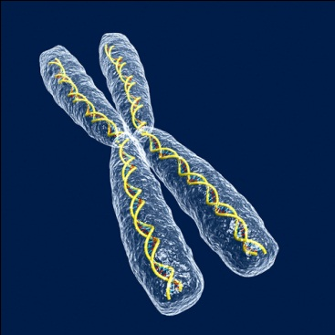
কাজঃ বংশগতি নিয়ন্ত্রন করে।
ক্রোমোসোম

Slide 14
দলগত কাজ
দল-১। উদ্ভিদকোষের বিভিন্ন অংশের কাজগুলি
ছক আকারে লিখ ।
দল-২। মাইটোকন্ড্রিয়া কোষের পাওয়ার হউজ-
উক্তিটি সম্পর্কে পাঁচ লাইন লিখ।

Slide 15
মূল্যায়ন
কোষ কী ?
উদ্ভিদকোষের বিভিন্ন অংশের নাম কী কী ?
ক্লোরোপ্লাস্ট উদ্ভিদের জন্য প্রয়োজন কেন ?

Slide 16
বাড়ীর কাজ
ক্লোরোপ্লাস্ট উদ্ভিদের খাদ্য প্রস্তুতিতে খুবই দরকারি - এ সম্পর্কে তোমার মতামত দাও।

Slide 17

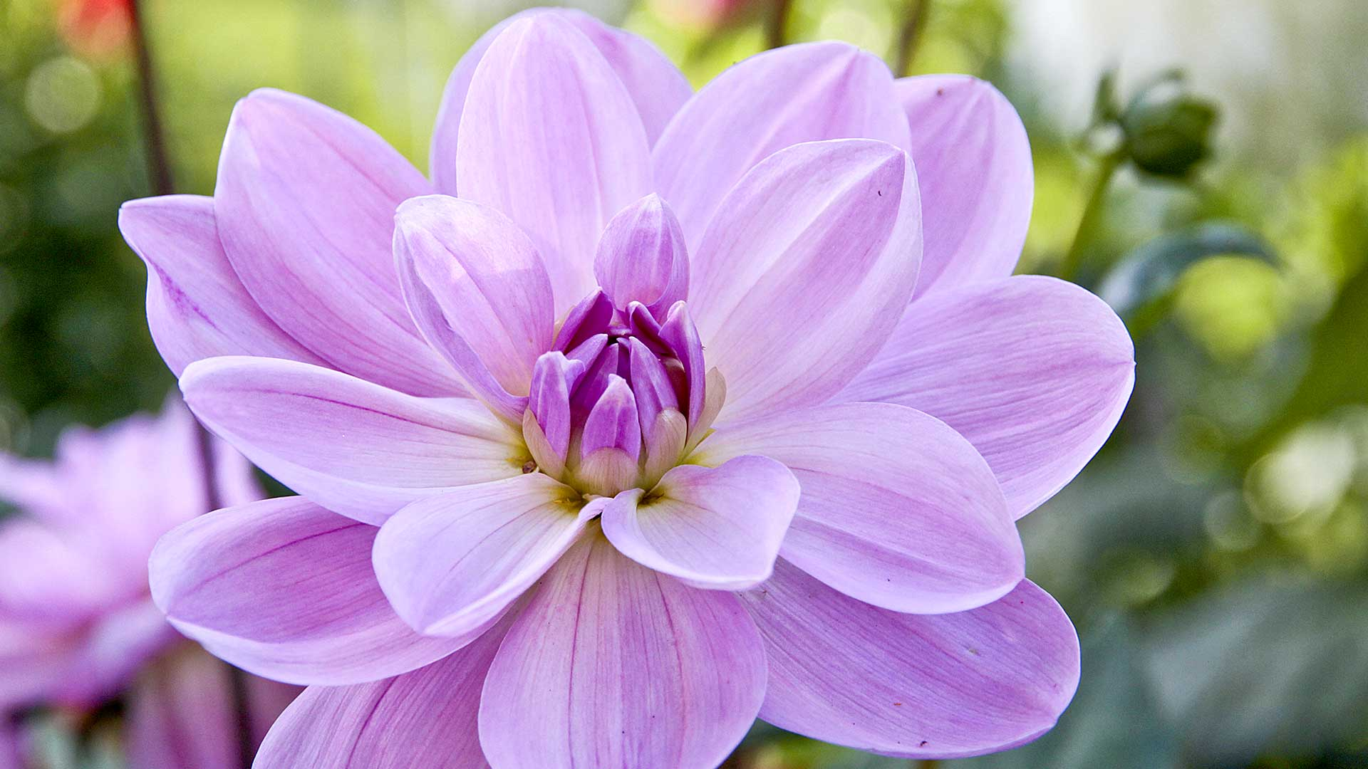
ধন্যবাদ

